Slide 1
CWRU 資料集 ｜ VAE 變分自編碼器 ｜ 異常偵測
基於變分自編碼器之軸承故障無監督異常偵測
KL 損失正則化潛在空間・工業設備健康監測應用
凱斯西儲大學（CWRU）軸承資料集 ／ PyTorch ／ Apple MPS
AUC = 1.0000
5-Fold CV
5.2 倍
僅正常資料
完美異常偵測
交叉驗證
故障/正常誤差比
訓練策略

Slide 2
研究背景與動機
為何需要軸承故障偵測？
資料分布統計
▸ 軸承是旋轉機械（馬達、風機、幫浦）的核心零件
原始片段總數
11,832
▸ 未及時偵測故障 → 非計畫停機、安全風險、鉅額損失
▸ 及早偵測可降低維修成本達 30%
平衡後總數
4,162
▸ 工業 IoT 趨勢要求自動化、即時的狀態監測方案
正常（訓練用）
3,310 (79.5%)
核心挑戰
故障（僅評估）
852 (20.5%)
▸ 故障事件極為罕見 → 資料嚴重不平衡
▸ 故障標籤需靠專家標注，成本高昂且難以取得
內圈故障
282 片段
▸ 傳統監督式學習在不平衡資料下表現不佳
滾動體故障
271 片段
本研究解決方案
外圈故障
299 片段
VAE 僅用正常訊號訓練，學習「正常流形」 → 故障訊號無法被良好重建 → 高重建誤差 → 自動標記異常

Slide 3
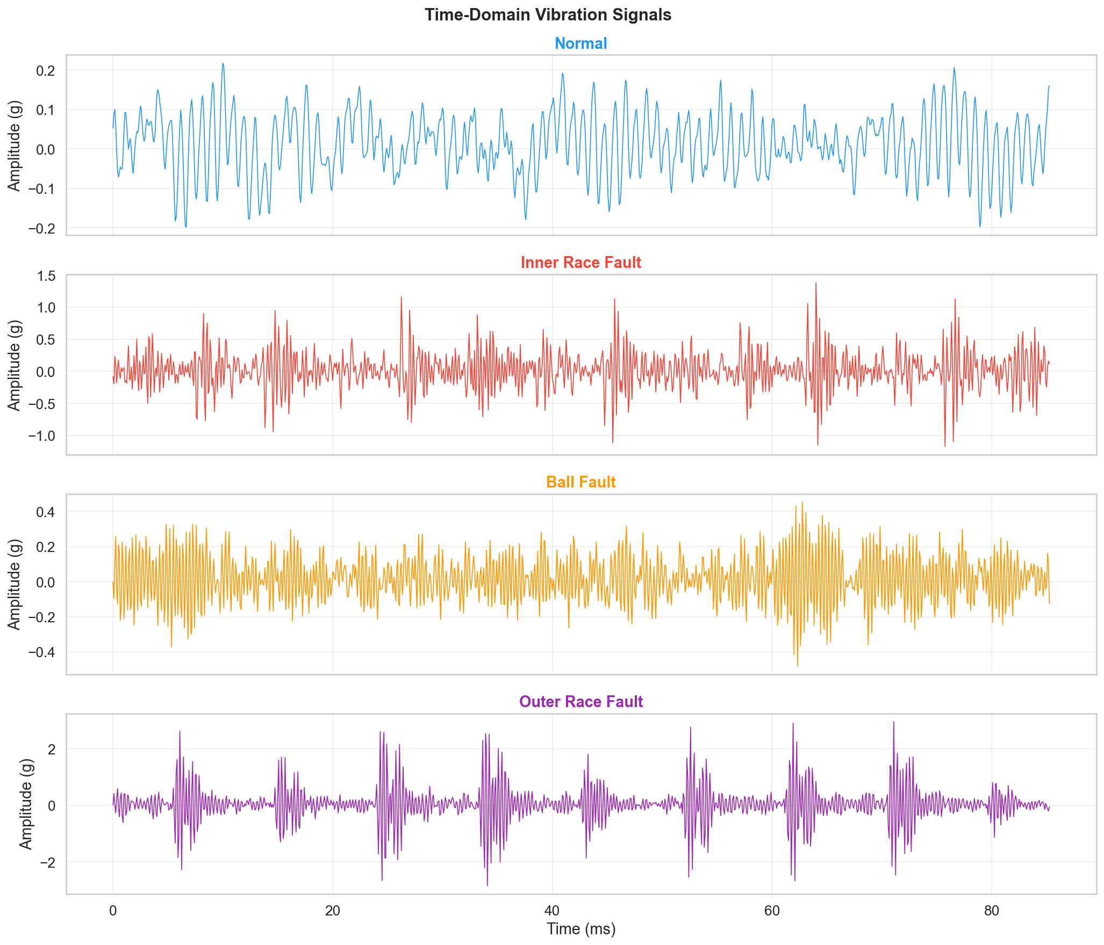
CWRU 軸承資料集介紹
實驗設置
軸承型號
SKF 6205 深溝球軸承
採樣頻率
12,000 Hz
故障製造
電火花加工（EDM）
故障尺寸
0.007" / 0.014" / 0.021" 直徑
負載條件
0、1、2、3 HP（1720-1797 RPM）
檔案總數
40 個 .mat 檔案
故障類型分類
正常
內圈故障
滾動體
外圈故障

Slide 4
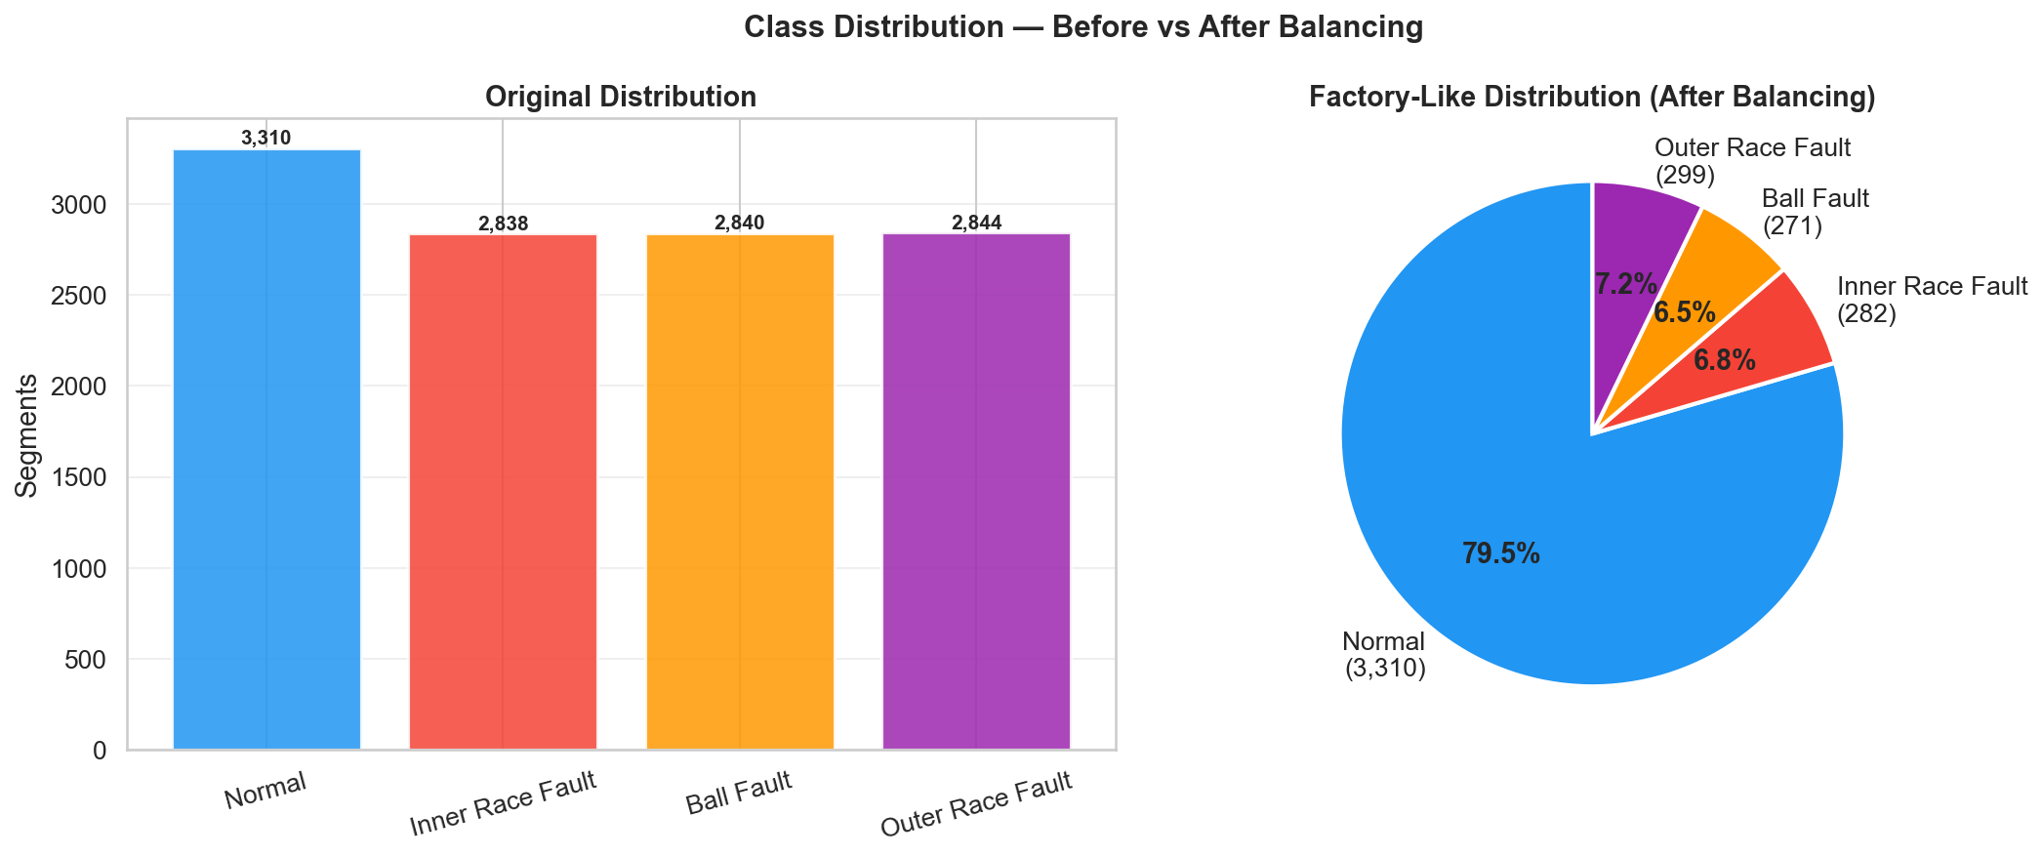
資料前處理與工廠情境模擬
① 滑動視窗切割
視窗大小：1,024 點（≈85 ms @ 12 kHz） 步長：512 點（50% 重疊）
② 工廠分布模擬
保留全部正常片段（3,310） 隨機保留 10% 故障片段（852） 真實工廠中故障罕見，正常占比 79.5%
③ 逐樣本 Z-Score 正規化
每個視窗獨立：減去均值，除以標準差 確保各片段振幅尺度一致
④ 訓練 / 評估分離
VAE 僅以正常片段訓練（3,310 片） 故障資料僅用於評估 AUC-ROC

Slide 5
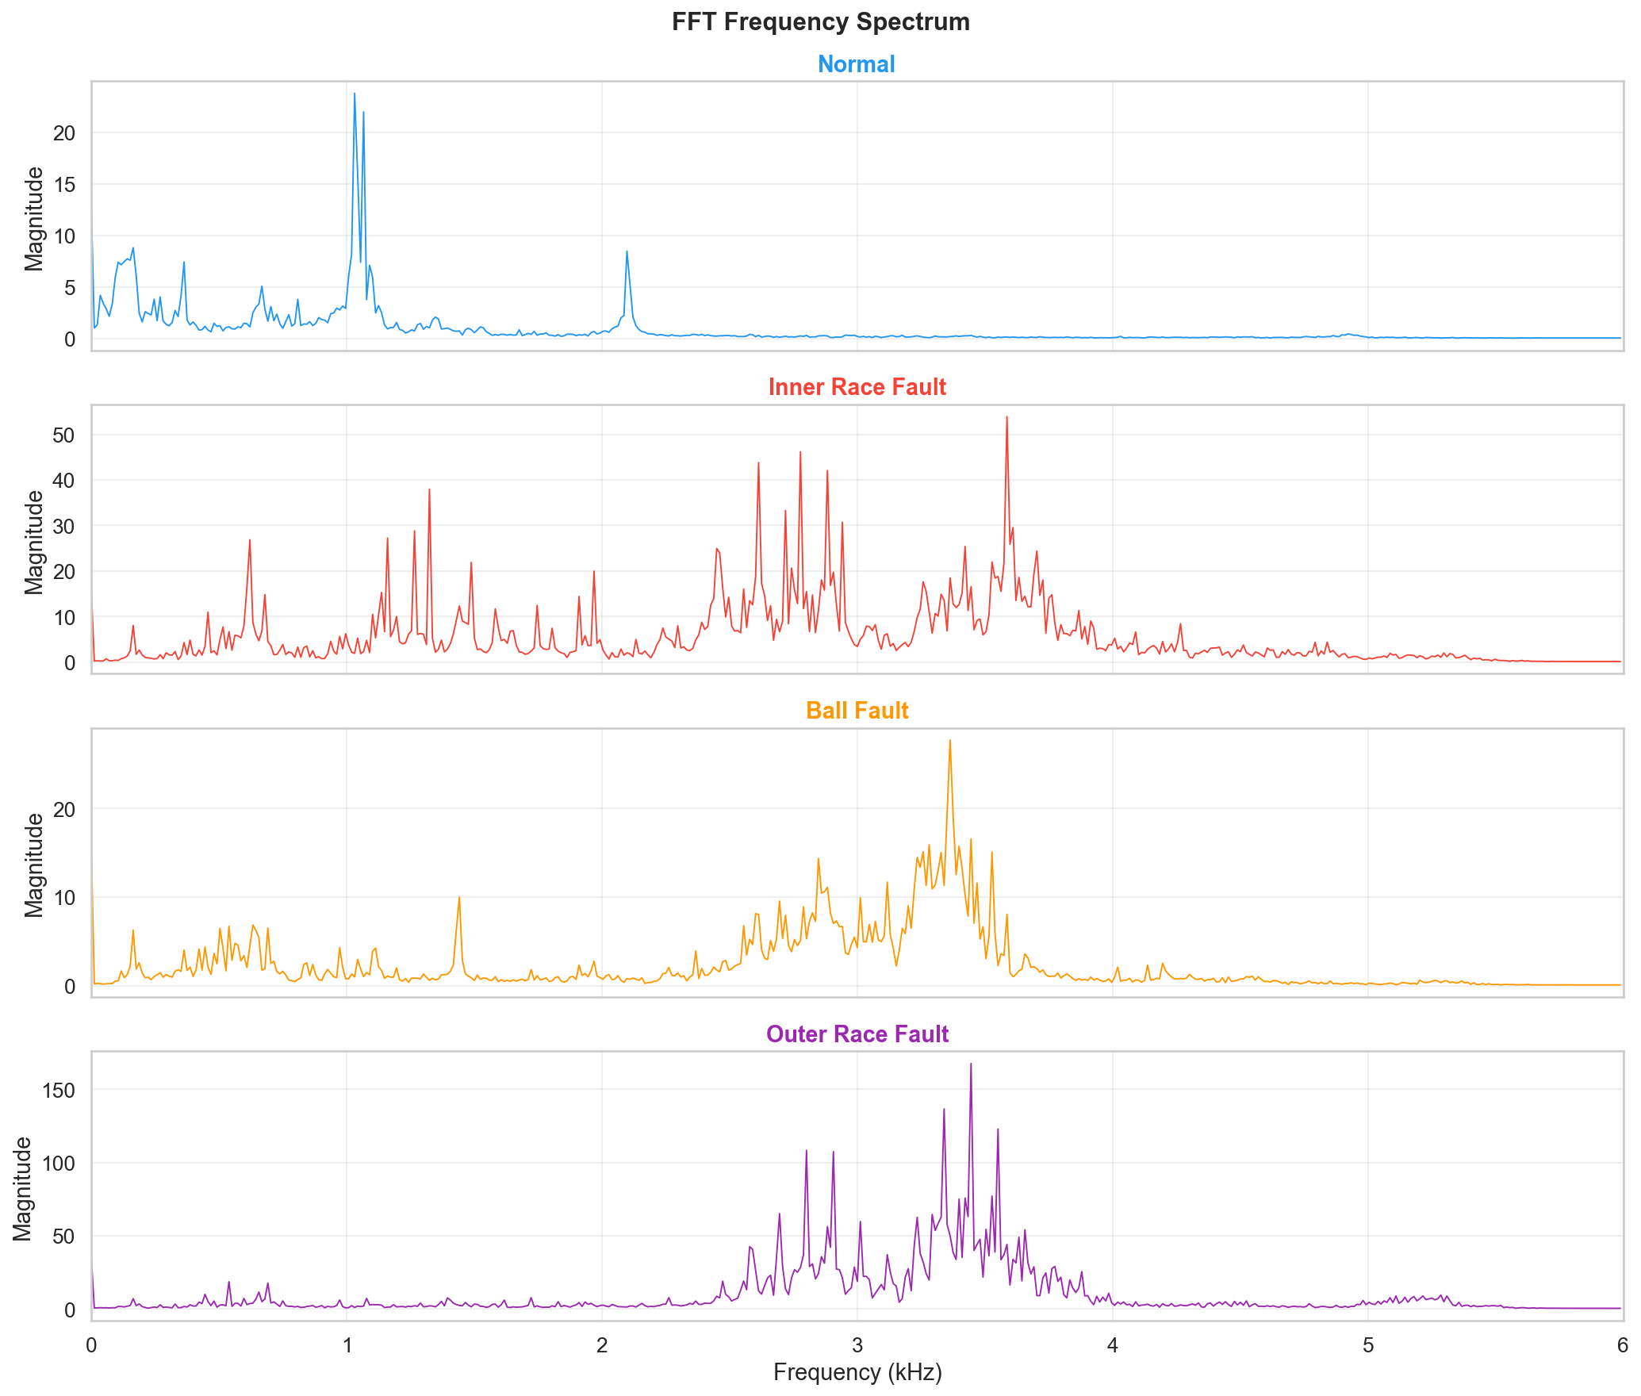
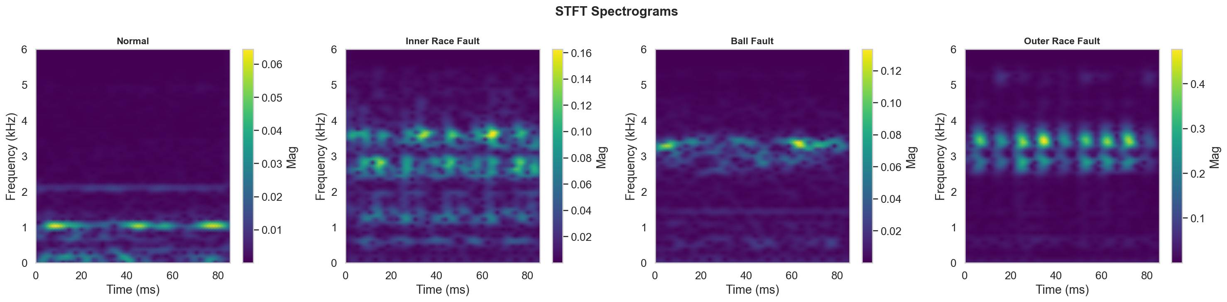
訊號分析：FFT 頻譜 與 STFT 時頻譜圖
◀ FFT 頻域分析：故障訊號出現明顯諧波頻率峰值
STFT 時頻分析：故障訊號出現週期性能量聚集 ▶

Slide 6
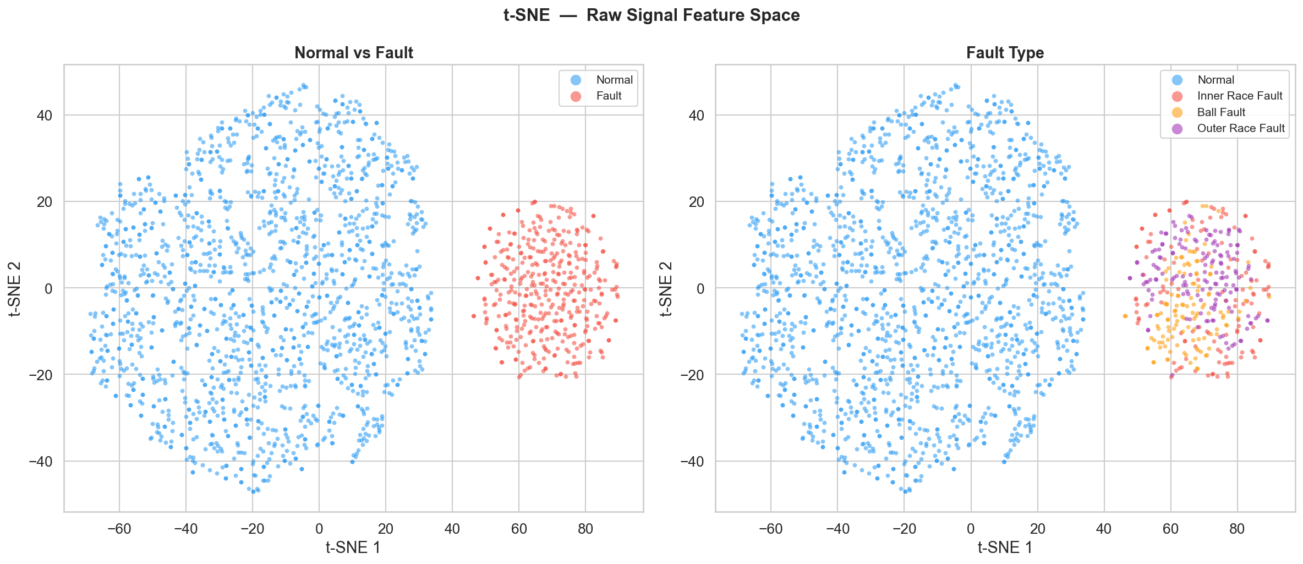
t-SNE 特徵空間視覺化（原始訊號）
故障訊號在原始特徵空間已具備部分可分性；VAE 潛在空間可達完全分離。

Slide 7
VAE 架構設計：一維卷積編碼器─解碼器
編碼器 Encoder
潛在空間 z ∈ ℝ³²
解碼器 Decoder
輸入 (B, 1, 1024)
z (B, 32)
重參數化技巧
Conv1d 1→16 k7 s2
z = μ + ε·exp(0.5·logσ²) ε ~ N(0, I)
全連接 → 256
Conv1d 16→32 k5 s2
全連接 → 8,192
Conv1d 32→64 k3 s2
重塑 (128, 64)
Conv1d 64→128 k3 s2
損失函數：
ConvT 128→64 k3 s2
L = MSE(x,x̂)×1024 + β·KL(q ‖ N(0,I)) β = 1.0（標準 VAE）
攤平 → 8,192
ConvT 64→32 k3 s2
全連接 → 256
ConvT 32→16 k5 s2
FC→μ(32) FC→logσ²(32)
ConvT 16→1 k7 s2 + Tanh
異常分數 = 重建誤差 MSE 高誤差 → 異常訊號

Slide 8
訓練策略：無監督正常流形學習
僅正常資料訓練
5 折交叉驗證
最佳化器設定
VAE 訓練期間不接觸任何故障訊號 純無監督學習，不需故障標籤
KFold(n=5, shuffle=True) 每折：2,648 訓練 / 662 驗證
Adam lr=1×10⁻³ weight_decay=1×10⁻⁵ ReduceLROnPlateau(patience=10)
早停法
批次與訓練次數
運算硬體
耐心值 = 20 個 epoch 自動載入最佳驗證損失的模型
批次大小 = 64，最大 100 epochs Fold 5 於第 60 epoch 觸發早停
Apple MPS（Metal Performance Shaders） MacBook Apple Silicon GPU 加速

Slide 9
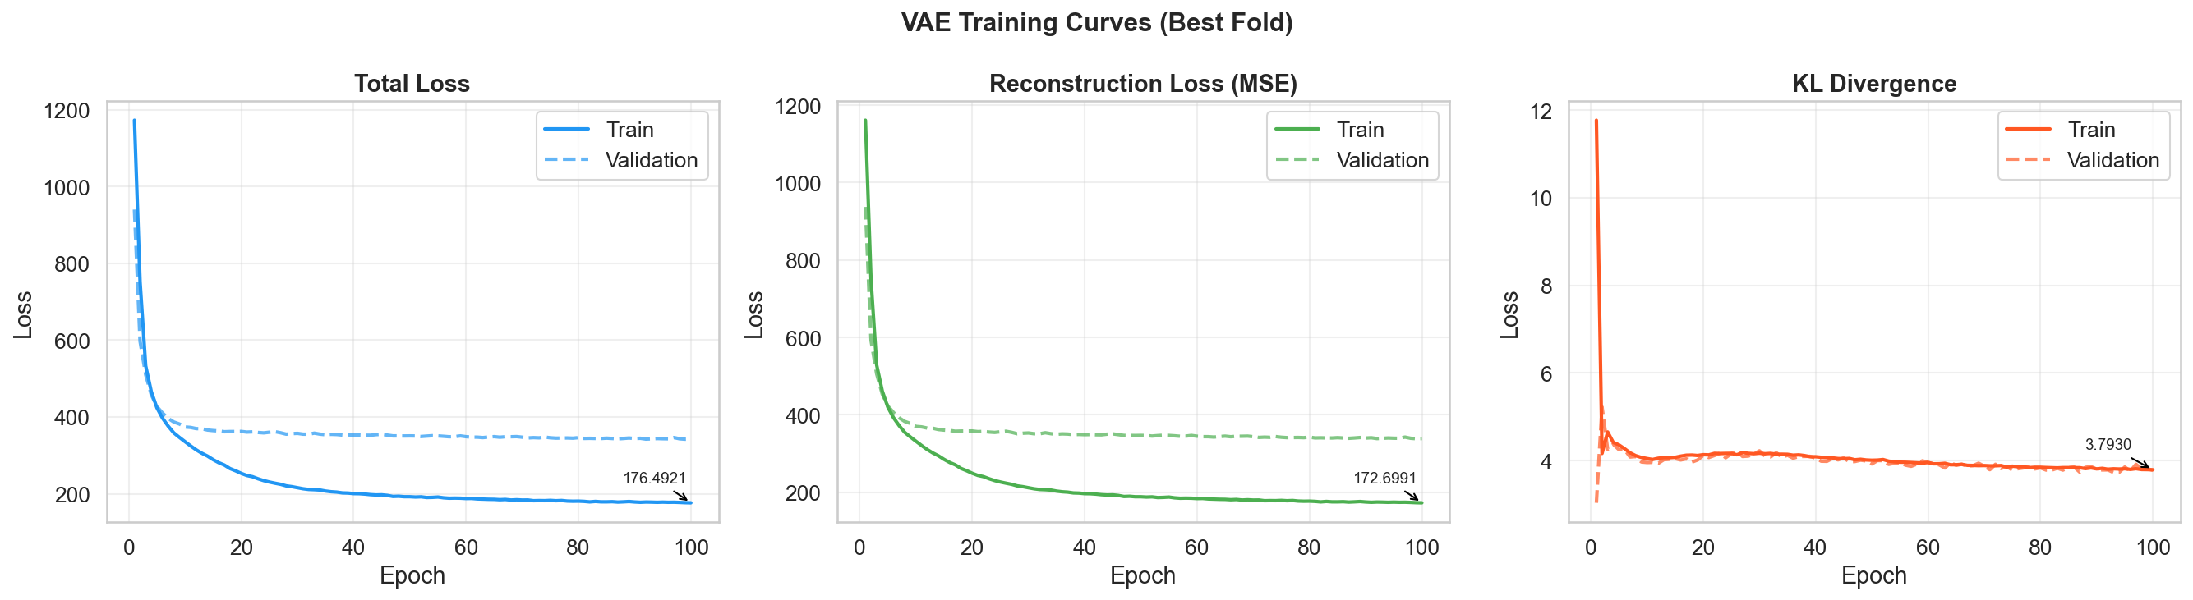
VAE 訓練曲線（最佳 Fold 1）
總損失：1,172 → 176 ｜ 重建損失：1,172 → 173 ｜ KL 散度穩定於 3.79

Slide 10
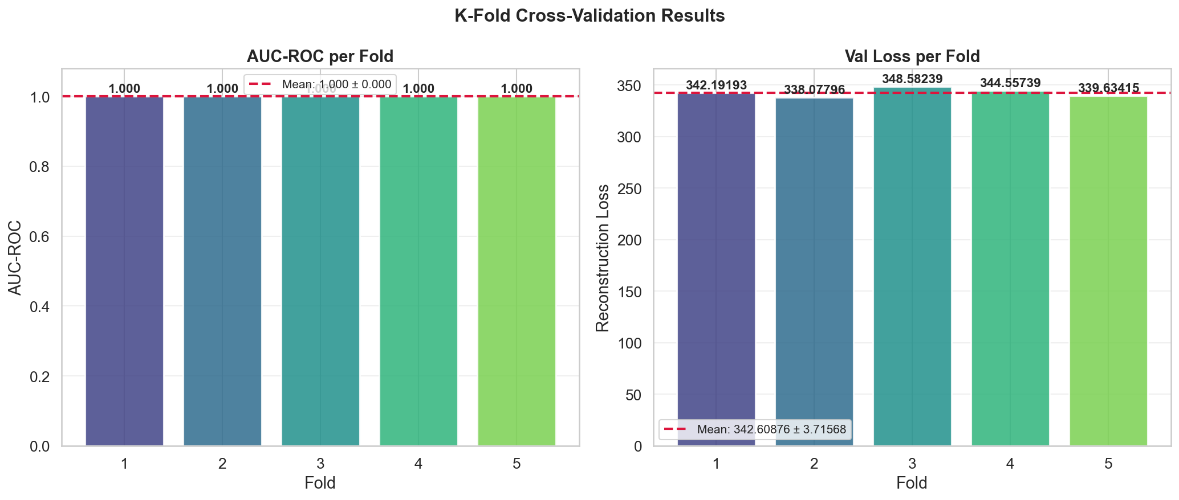
5 折交叉驗證結果
1.0000 ± 0.0000
342.61 ± 3.72
平均 AUC-ROC（5 折全滿分）
平均驗證損失

Slide 11
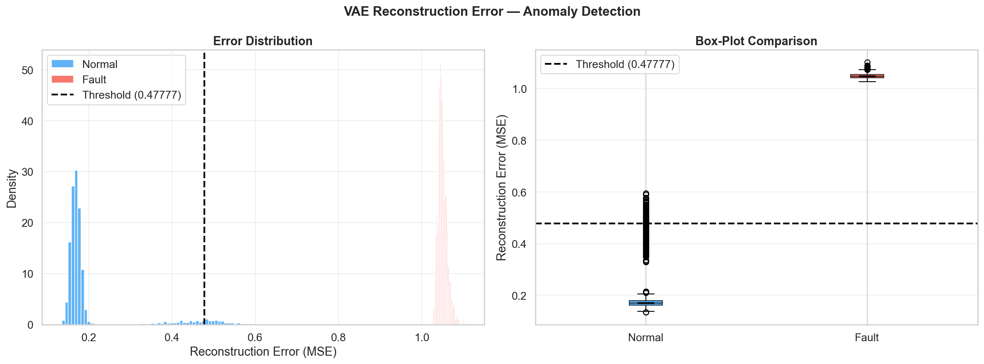
異常偵測：重建誤差分布分析
0.2007
0.0950
1.0493
0.0103
5.2 倍
0.4778
正常 平均值
正常 標準差
故障 平均值
故障 標準差
誤差倍率
偵測閾值

Slide 12
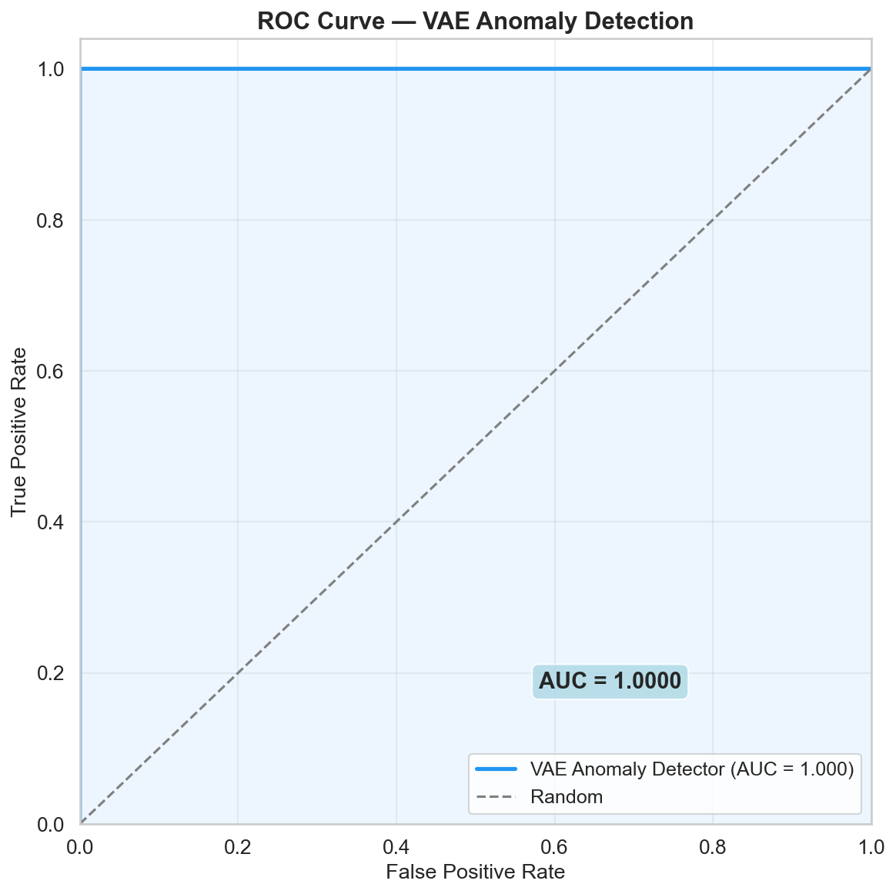
ROC 曲線 — VAE 異常偵測器
AUC = 1.0000 — 正常與故障訊號完美分離，零誤報率

Slide 13
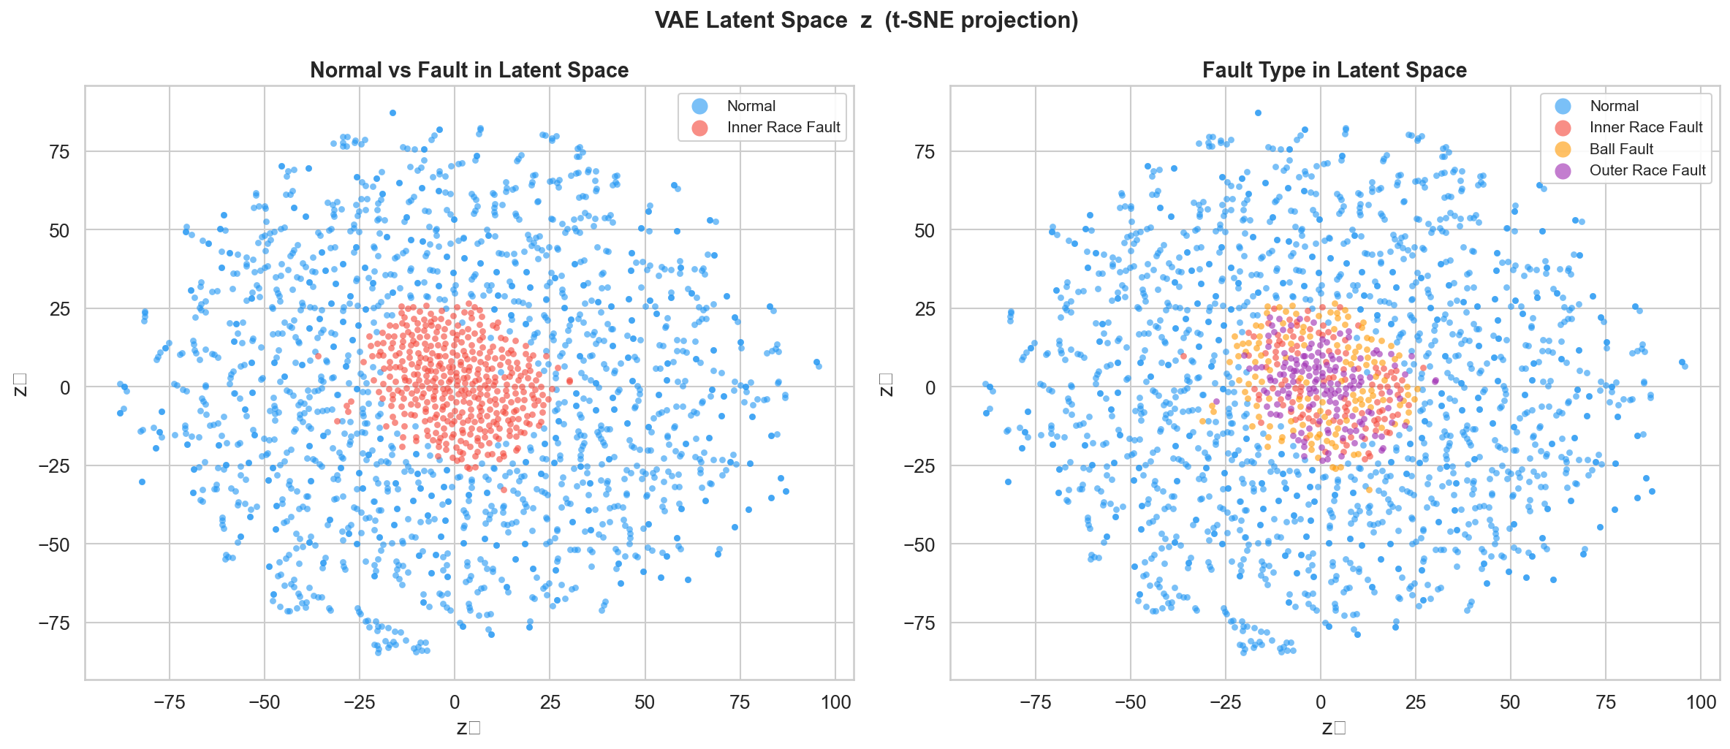
VAE 潛在空間視覺化（t-SNE 投影）
正常資料（藍）形成環形分布，符合 N(0,I) 先驗；故障資料聚集於中央，落在正常重建流形之外。

Slide 14
結論與未來展望
主要成果
量化指標摘要
▸ 5 折交叉驗證 AUC-ROC 全部達 1.0000，標準差為 0
K-Fold AUC
1.0000 ± 0.000
▸ 故障重建誤差為正常的 5.2 倍，可靠分離正常與故障
▸ 閾值 0.4778 可完美標記所有三種故障類型
最終 AUC
1.0000
▸ 純無監督訓練，不需任何故障標籤
▸ 資料分布符合真實工廠場景（79.5% 正常）
正常誤差 μ
0.2007
故障誤差 μ
1.0493
誤差倍率
5.2 倍
偵測閾值 P95
0.4778
未來展望
▸ 部署於 IoT 串流感測器，實現即時自適應閾值調整
▸ 擴展至多感測器融合（振動 + 溫度 + 電流）
▸ 引入 Transformer 編碼器捕捉長距離時序依賴

